Slide 1
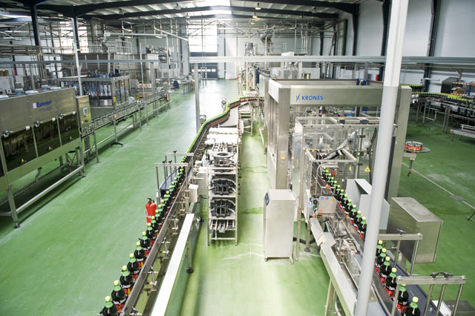
Automatización del
PROCESO DE EMBOTELLADO en J. García-Carrión
Sergio de la Rubia García-Carpintero
Miguel Millán Sánchez-Grande

Slide 2
índice
INTRODUCCIÓN
OBJETIVOS Y MOTIVACIÓN
DESCRIPCIÓN DEL PROCESO
ISLAS DE AUTOMATIZACIÓN
BENEFICIOS DE LA AUTOMATIZACIÓN

Slide 3

introducción
Fundación
  1890
  Exportaciones
  Nueva bodega
1980
  Aumento demada
  Cambio embase
  “Voy a comer con Don Simón”

Slide 4
objetivos y motivación
Objetivo: Aumentar producción, cubrir demanda
  Más plantas o plantas más eficientes
Primera fábrica 2006
  Máquinas Sidel www.sidel.com x
  Incendio, pérdida de la producción
Fábrica actual 2007
  Dinero del seguro más subvenciones JCCLM
  Máquinas Krones x y Elettric80 x
  Más eficiente de Europa

Slide 5
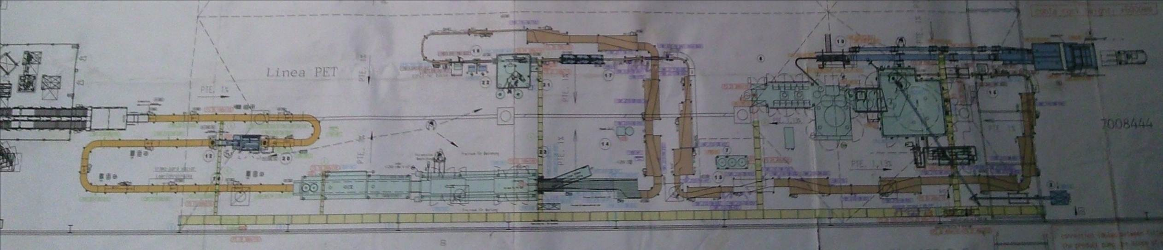
descripción del proceso (1/2)
Mapa de la planta
Preformas
Sopladora
AGV
Etiquetadoras
Alineadora
Llenadora
Paletizadora
Agrupadora
Mesa acumuladora
Tapones

Slide 6
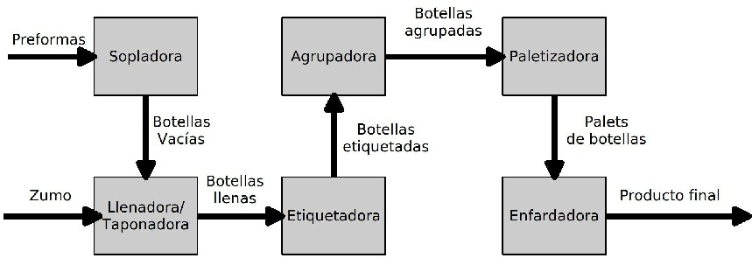
descripción del proceso (2/2)
Versión simplificada

Slide 7
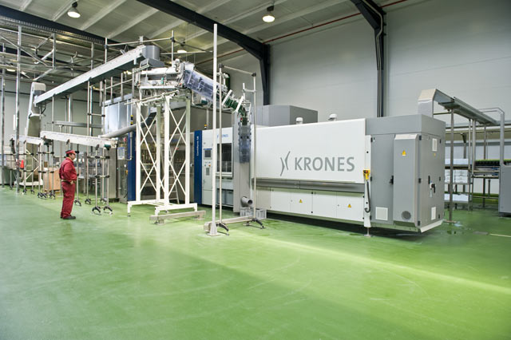
islas de automatización
SOPLADORA (1/3)
KRONES Contiform
14.000 botellas a la hora
Entrada:
  Preformas
Salida:
  Botellas

Slide 8
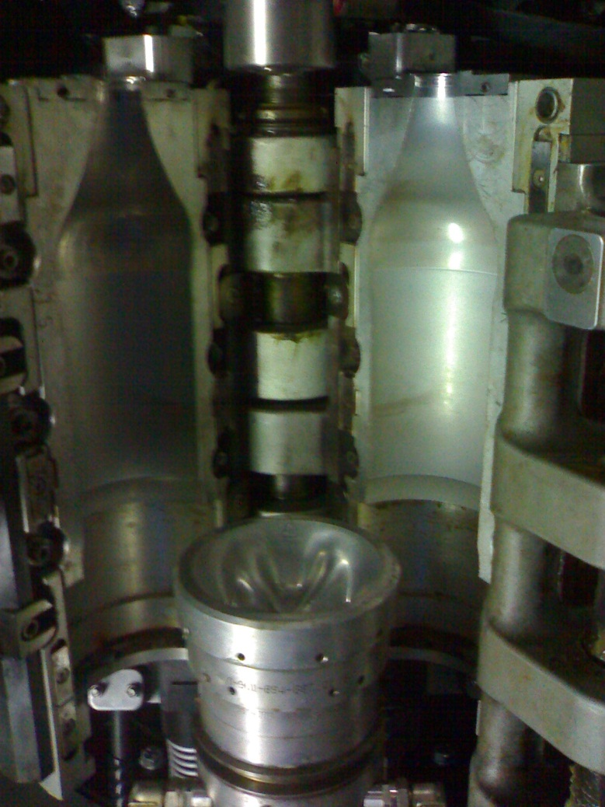
islas de automatización
SOPLADORA (2/3)
Horno:
  Se calienta por radiación a una temperatura constante (110º C)
  Pirómetro
  Controlador PID
Molde
Sopladora:
  Estirado y presoplado
  Soplado moldeante

Slide 9
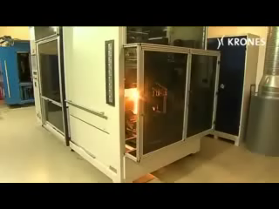
islas de automatización
SOPLADORA (3/3)

Slide 10
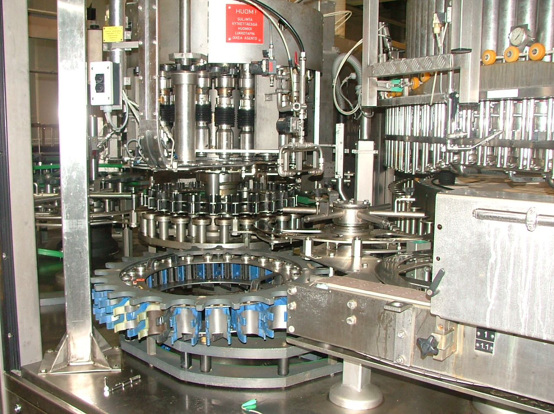
islas de automatización
LLENADORA/TAPONADORA (1/4)
KRONES Volumetic
12.000 - 14.000 botellas a la hora
Entrada:
  Botellas
  Tinto de verano
Salida:
  Botellas llenas
  y tapadas

Slide 11
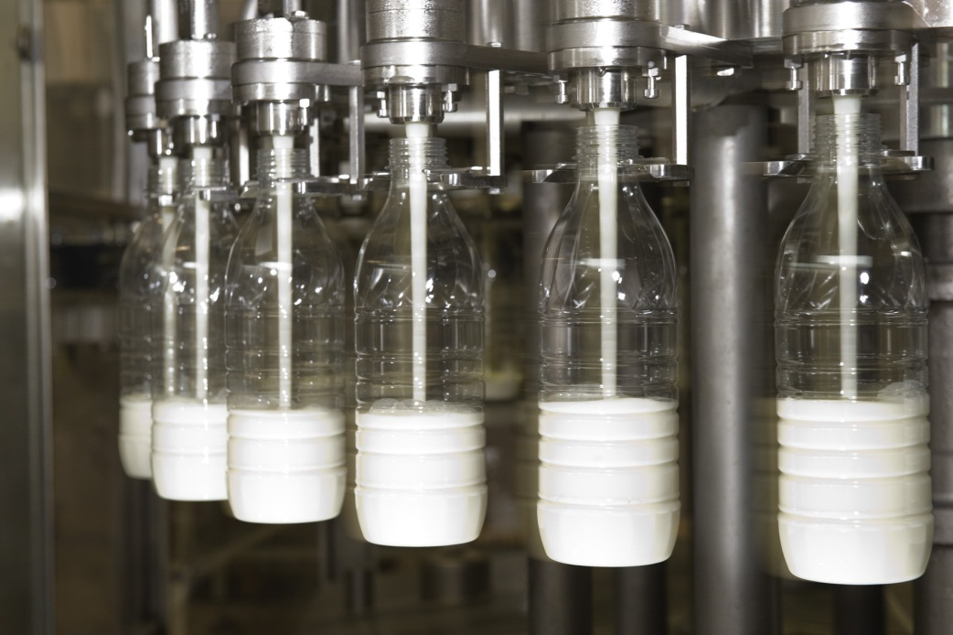
islas de automatización
LLENADORA/TAPONADORA (2/4)
Caños (80 caños)
  Conectan el líquido con la botella
  Presurización (evita espuma)
  Fotocélulas de
  ultrasonidos y encoders
  Caudalímetro
Taponadora
  Deja caer tapón
  Mediante un embrague
  realiza un par determinado

Slide 12
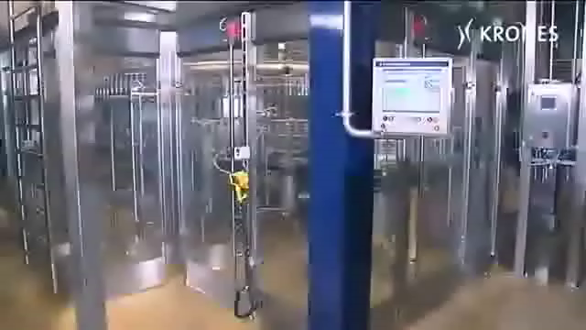
islas de automatización
LLENADORA/TAPONADORA (3/4)

Slide 13
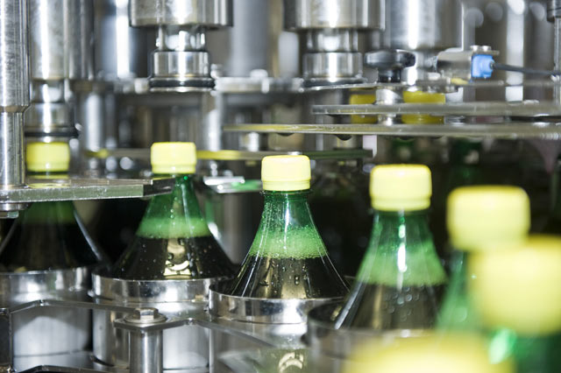
islas de automatización
LLENADORA/TAPONADORA (4/4)
Inspectores (controlan botellas defectuosas)
  De nivel:
  Por rayos X detecta
  el nivel de llenado
  de la botella
  De tapón:
  Dos fotocélulas
  detectan la anilla
  del tapón
Expulsador (retira botellas defectuosas)

Slide 14
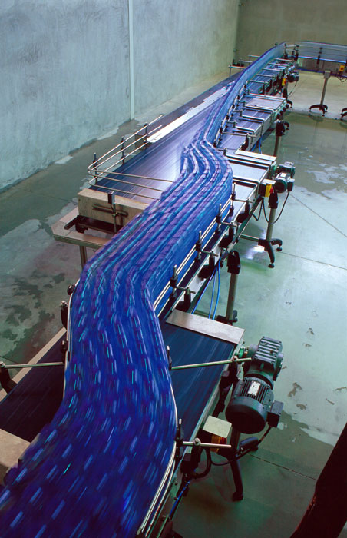
islas de automatización
ETIQUETADORA (1/3)
KRONES Contiroll
14.000 botellas a la hora
Mesa acumuladora
Alineadora
Entrada:
  Botellas llenas y tapadas
Salida:
  Botellas etiquetadas

Slide 15

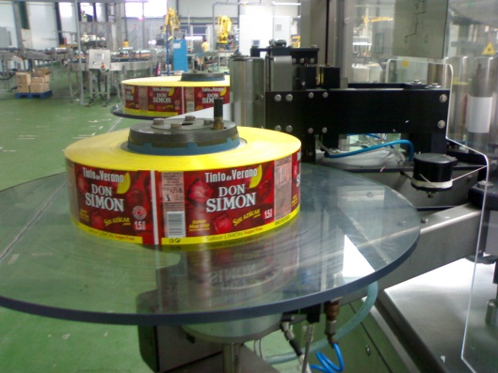
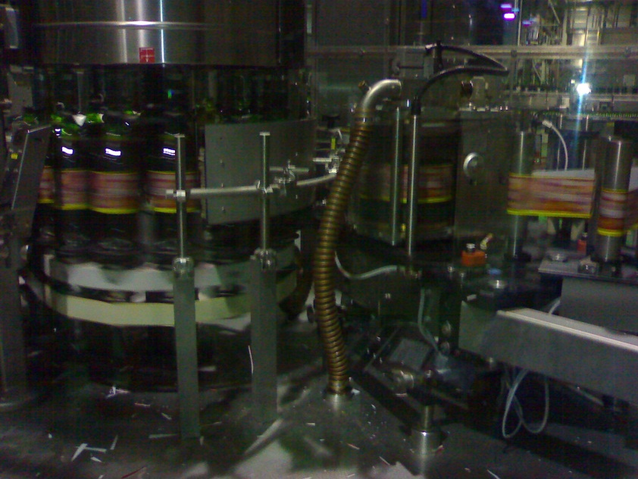
islas de automatización
ETIQUETADORA (2/3)
Tornillo sin fin
Rodillo de encolado
Cinta transportadora
Inspector de etiquetas
Cortadora
Fotocélula de contraste
Bobinas de etiquetas

Slide 16
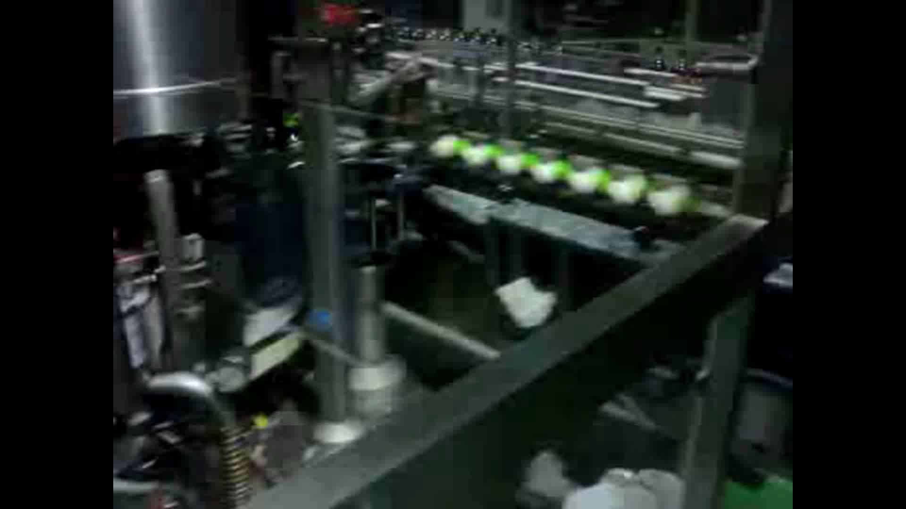
islas de automatización
ETIQUETADORA (3/3)

Slide 17
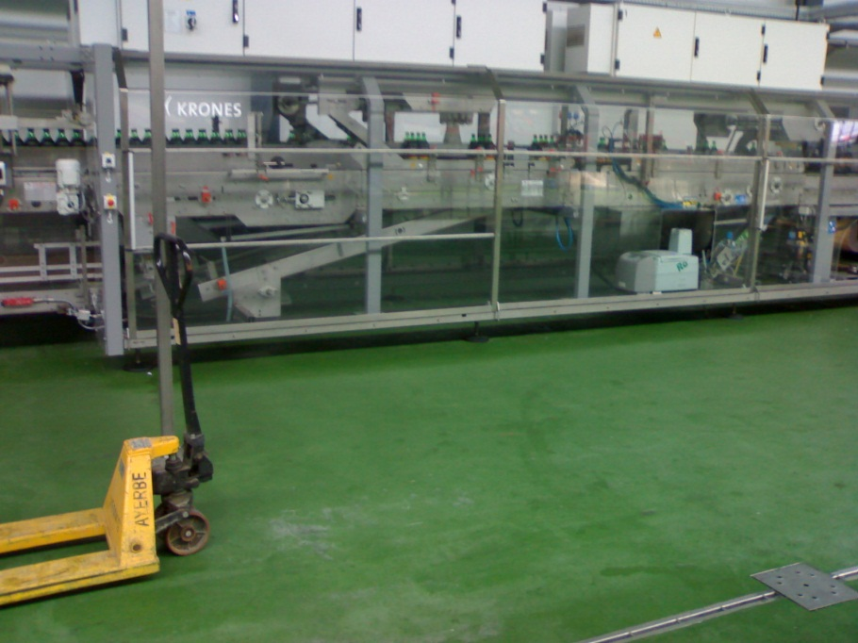
islas de automatización
AGRUPADORA (1/2)
KRONES Variopac
10% más rápida que etiquetadora
Mesa acumuladora y alineadora
Separador de filas
Rodillos que portan el extremo del rollo y
envuelven el pack
Túnel de retractilado (235º)
Entrada: Botellas
Salida: Packs de 4 botellas

Slide 18
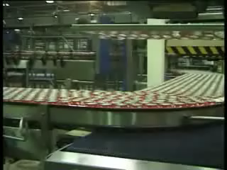
islas de automatización
AGRUPADORA (2/2)

Slide 19
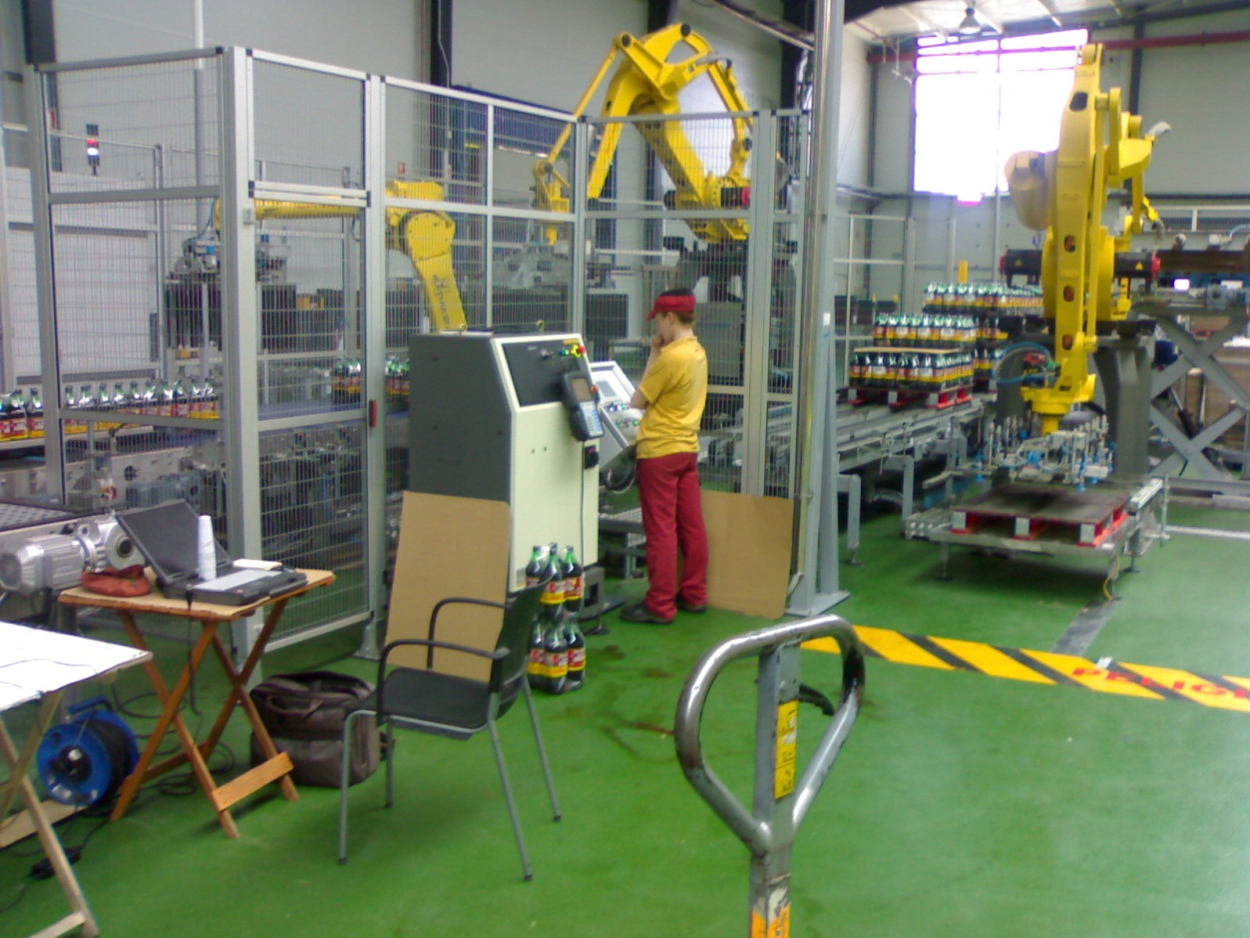
islas de automatización
PALETIZADORA (1/3)
ELETTRIC80
3 robots
angulares (FANUC)
Entrada:
  Pack de 4 botellas
Salida:
  Palé de 4 capas (botellas de 2 litros)
  Pale de 6 capas (botellas de 1'5 litros)

Slide 20
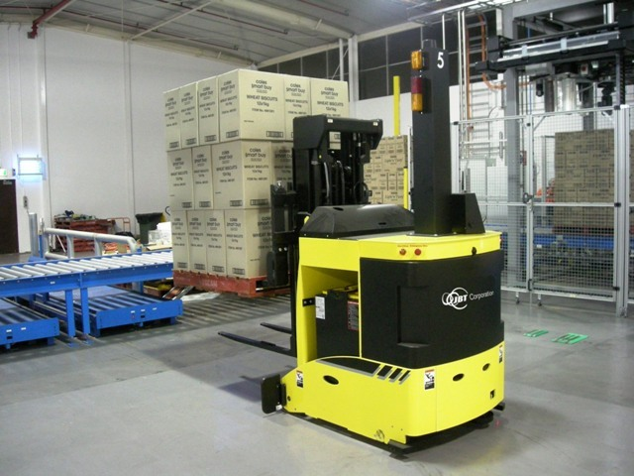
islas de automatización
PALETIZADORA (2/3)
Cinta transportadora
1er robot: FANUC M410i
  50 kg
  Formar capas de palés
2º y 3º: FANUC M710i
  300 kg
  El primero coge la capa y la coloca en el palé
  Coloca el palé en la plataforma y un cartón entre capas
AGV

Slide 21
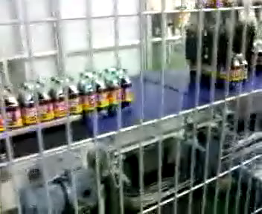
islas de automatización
PALETIZADORA (3/3)

Slide 22
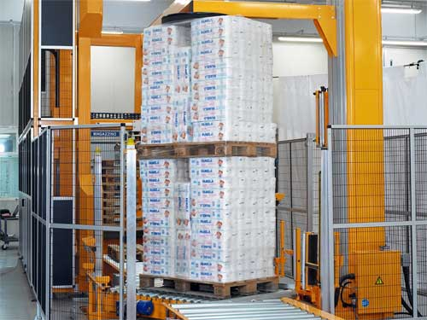
islas de automatización
ENFARDADORA (1/2)
ELETTRIC80
Cinta transportadora
Mesa de rotación
Pisón
Robot
Entrada:
  Palés
Salida:
  Palés enfardados

Slide 23

islas de automatización
ENFARDADORA (2/2)

Slide 24
beneficios de la automatización (1/2)
Aumento de la eficiencia
  Reducir costos producción
Incremento volumen producción
Estandarización proceso
Reducción de los problemas de calidad
  Fallos humanos

Slide 25
beneficios de la automatización (2/2)
Aumento de la competitividad
Centralización de producción
Sigue creciendo pese a la crisis económica

Slide 26
Bibliografía
Página web de J.García Carrión x
Página web de KRONES x
Consulta vídeos de máquinas x
Página web de Elettric80 x

